Slide 1
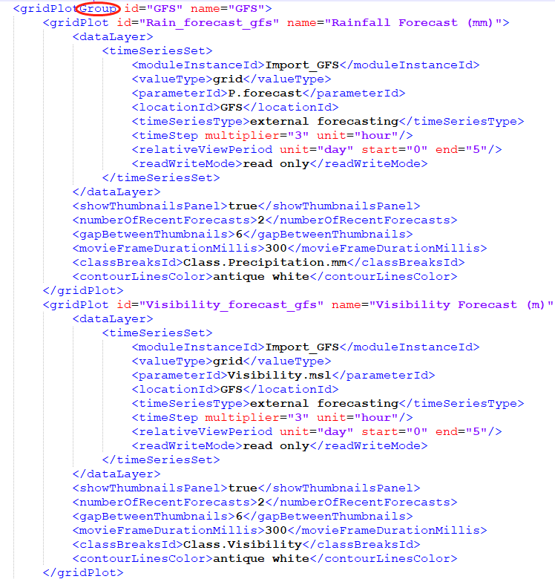
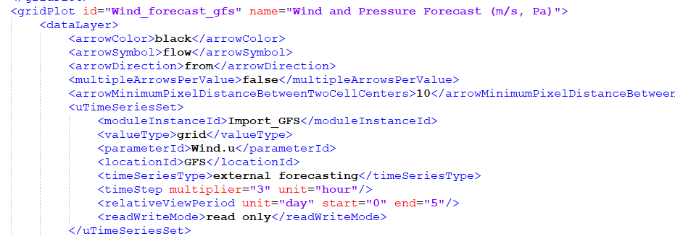
一、Spatial Data中添加一个变量的grip
Group中可以添加不同的grip；
如果是矢量数据要将TimeSeriesSet分u，v定义
中定义的名称相同
添加
指向一个classbreak文件，在
Id名要一致，定义的是图例颜色范围，

Slide 2
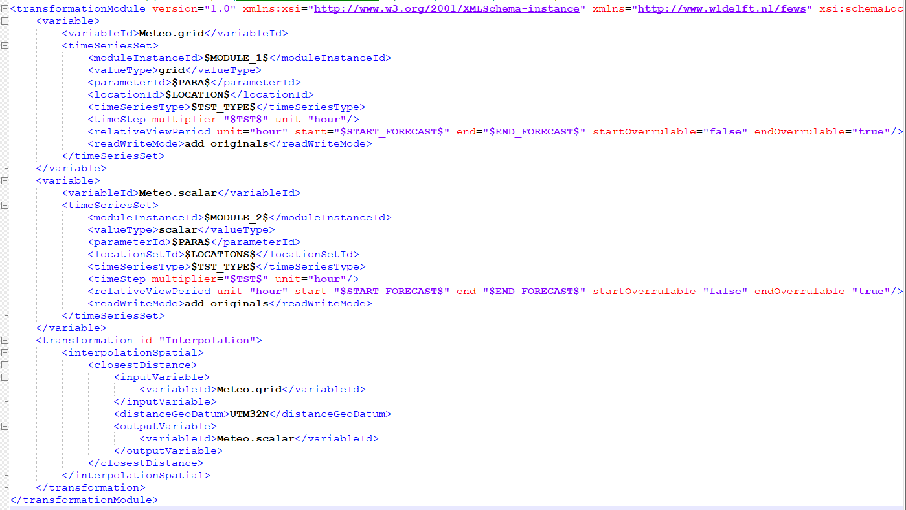
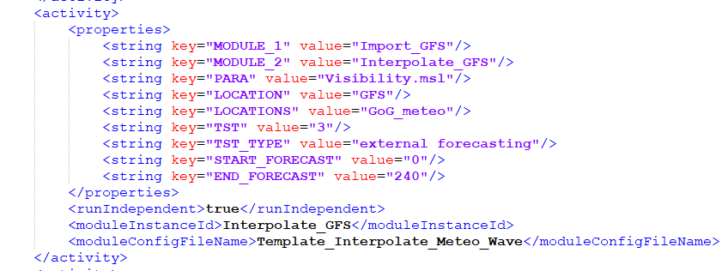
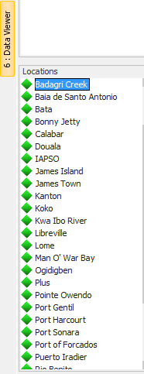
二、添加插值变量
此处没有定义具体变量，是通用的，因此只需在
文件中添加需要插值的变量
此处选择data viewer中显示相同的
Location sets

Slide 3

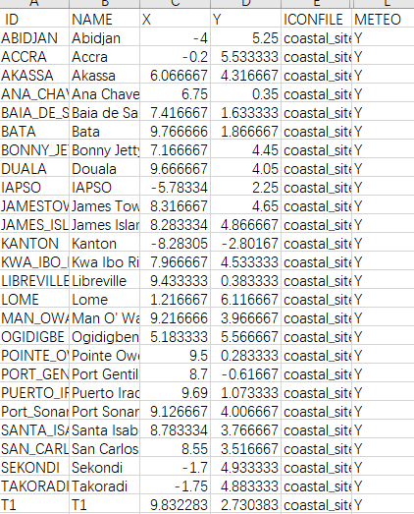
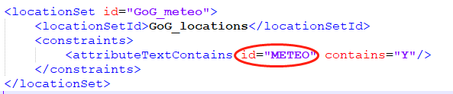
在
确认
找列名，在
找对应LocationSet名称
在上页绿色横线处填入相应名称即可

Slide 4
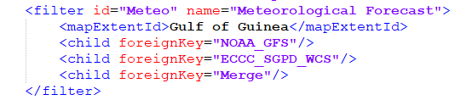
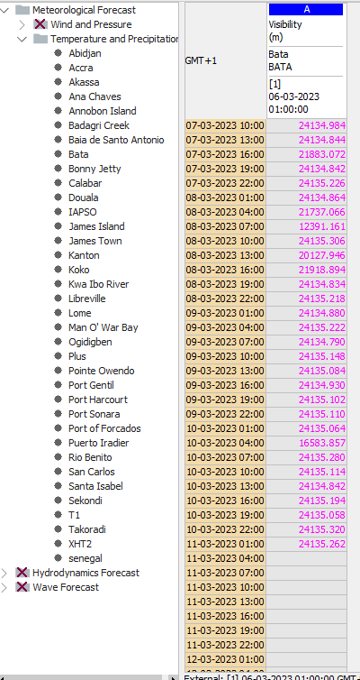
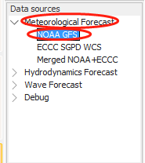
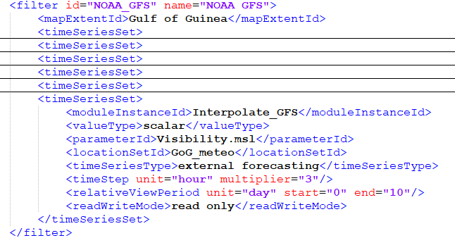
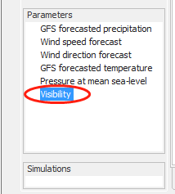
三、Data Viewer中站点的变量，可显示在Data Display中，添加一个变量
效果
文件中相应子filter id 中添加变量即可

Slide 5

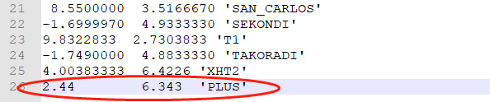
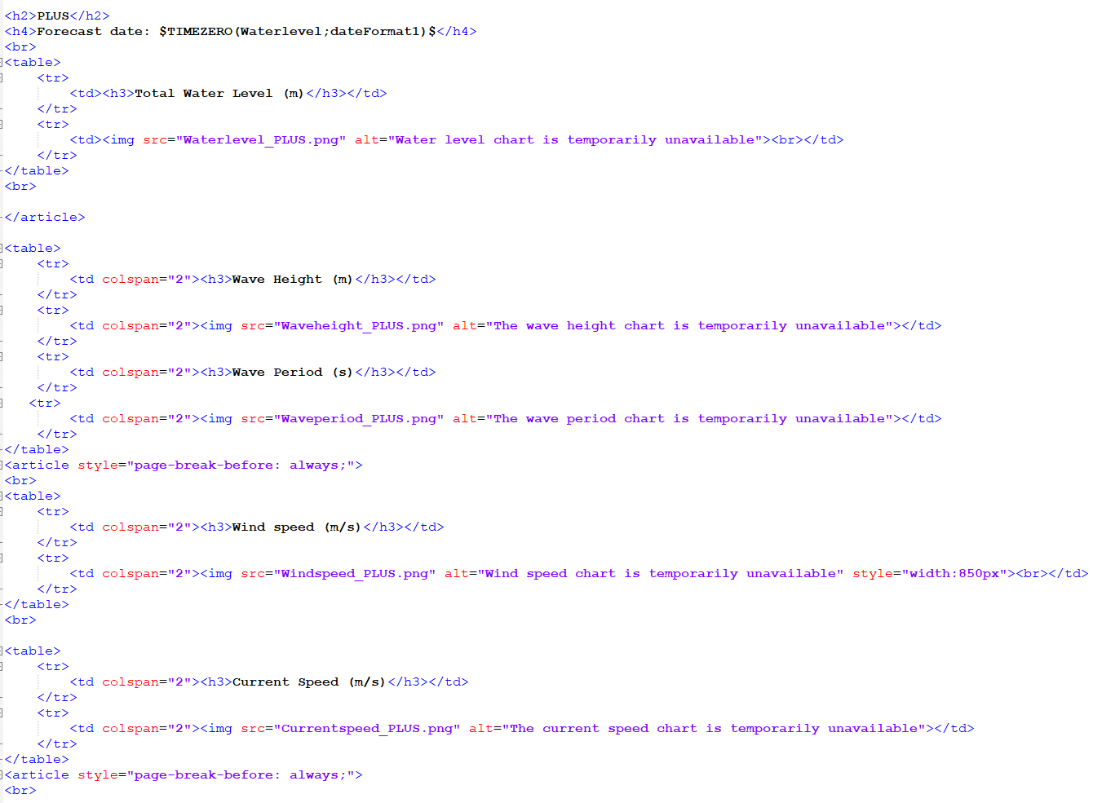
四、Fews system中增加站位点，并在每日报告中体现
1.在
的
文件中添加站点并添加至需要的location sets
即报告中显示的模块，其中wave模块有3个，根据站点经纬度加入对应范围的，此处加入WAVE_OVE2
2.在
文件中添加模型输出点
3.在
文件中将需要添加的站位点加入，以及所有涉及参数
另一template_overview文件无需修改
参数对应图片
该路径下可找到
Reports 结果在

Slide 6
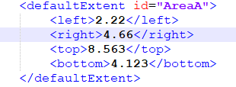
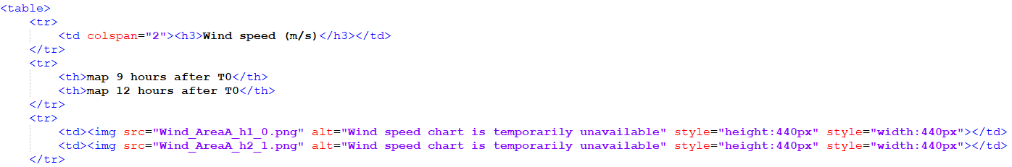

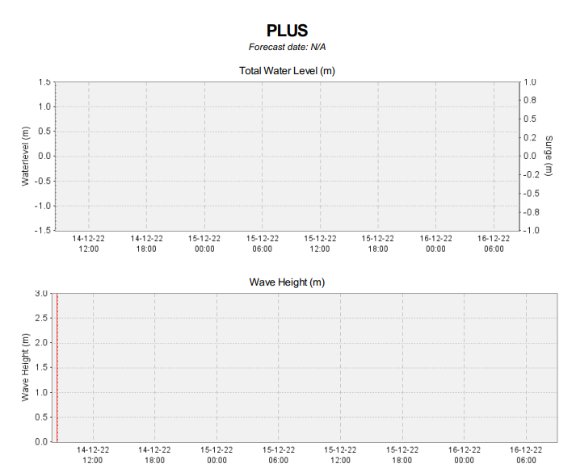
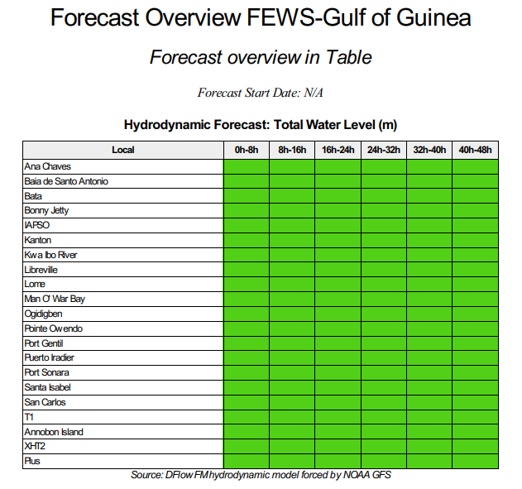
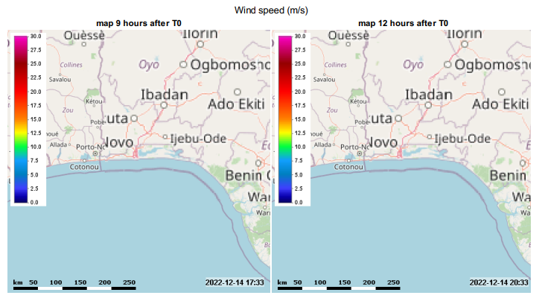
4.在
中将Spatial plot的范围修改为可包括添加点的经纬度
同步修改
经度
纬度
可将所有参数的spatial 图范围都改动
修改对应参数的图幅大小
搭配修改图幅大小
Overview report
Detailed report
效果：
图幅变化

Slide 7
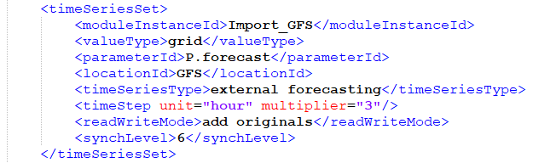
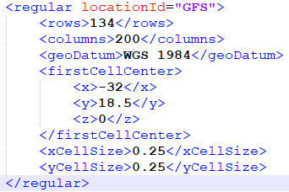
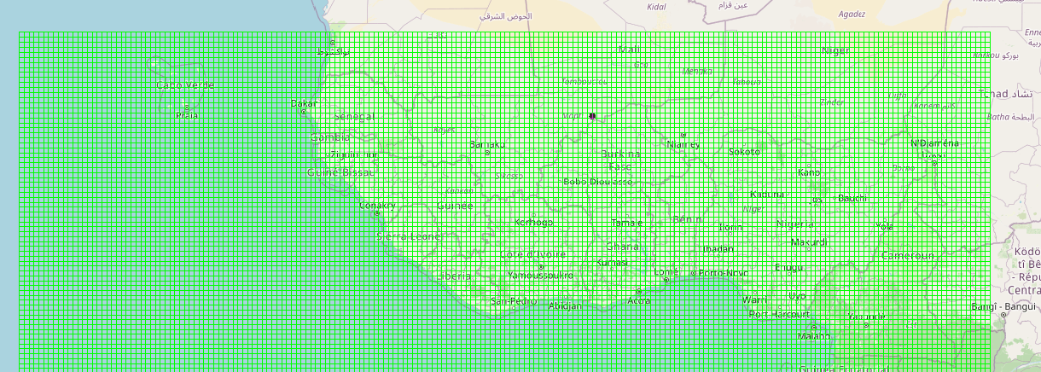
五、想要超出GFS数据提供范围的数据
以塞内加尔为例，将网格添加至塞内加尔
1.在
确认使用的location id 的名称
名称为GFS
2.在
修改对应网格范围
修改为：
相较原第一网格上移1000公里，0.25°一网格，约30公里，增加34网格
左上角第一个网格中心点
效果：
增加34网格,即增加8.5°

Slide 8
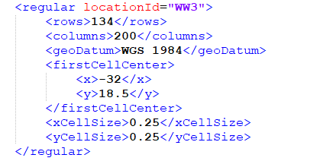
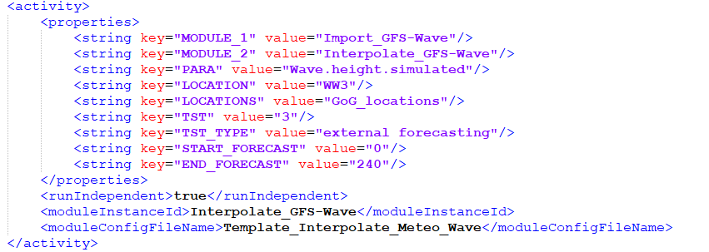
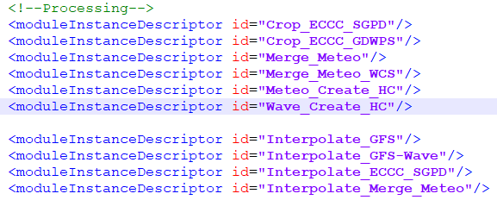
六、Wave数据添加除SWAN外来源，并插值
1.在
修改对应网格范围
2.在
添加对应变量，此处仅需要wave height
新定义的，要去到
定义一个新的moduleInstanceId
Notes:
遗留问题：怎么添加进filter里

